Slide 1
tomoDD-SE程序包的使用简介
1. 实际数据的反演
2. 合成分辨率测试
讲解：高磊
整理者：郭浩, 莘海亮, 高磊, 陆攀
导师：张海江教授
中科大，2020.08.06

Slide 2
程序包内容：
Src: 程序源码
  tomoDD-SE: 区域尺度双差层析成像源程序 （使用球坐标系）
  ph2dt: 得到走时差数据的源程序(来自hypoDD程序包)
Scripts:一些可以用到的脚本
Doc: 参考文献以及程序使用手册
Example: 例子（以小部分的四川数据为例）
  震相走时数据的预处理以及走时差数据的提取；
  反演参数的选择；
  实际反演；
  数据残差
  分辨率测试

Slide 3
例子说明
考虑到大家笔记本的内存有限和程序演示的速度，例子只使用了很少的数据。
因此实际数据反演以及棋盘测试都只是为了介绍程序的使用流程，不考虑结果的好坏。

Slide 4
一、数据准备
1.需要自己提供震相文件(phase.dat)以及台站文件(station.dat)；
2.用ph2dt程序包得到绝对走时(absolute.dat),事件对的走时差文件(dt.ct), 地震信息(event.dat)；
用法：./ph2dtN3 ph2dt.inp
3.如果有波形，可以通过一些互相关程序（本程序包未提供）提取dt.cc;
Waldhauser, F. (2001). hypoDD--A Program to Compute Double-Difference Hypocenter Locations (hypoDD version 1.0-03/2001). US Geol. Surv. Open-File Rept. 01, 113.

Slide 5
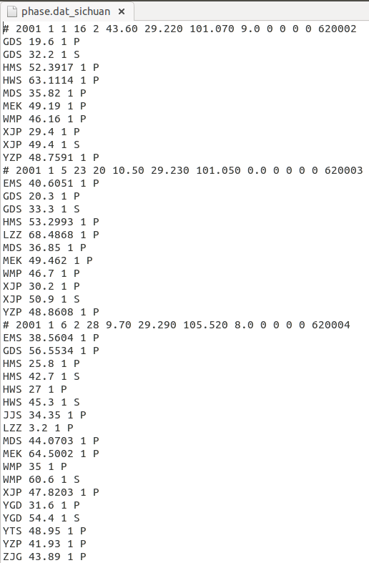
数据准备1. 震相数据(phase.dat)的格式
(见Example/phaseSelection)
#开头的行代表事件信息，非#开头的行代表接收到这个事件的台站
# 年 月 日 时 分 秒 纬度 经度 深度(km) 震级 EH EV RMS 事件ID
台站名 走时 数据质量 震相 (数据质量一般在0~3，若大于3会剔除这个数据)
……

Slide 6
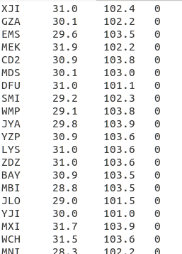
数据准备1. 台站数据(station.dat)的格式
(见Example/phaseSelection)
台站名 纬度 经度 高程(m)
……

Slide 7
数据准备1. 震相数据(phase.dat)的质量控制
(见Example/phaseSelection)
由于人工或者自动的震相识别和拾取可能会有较大误差，需要在反演前对数据做质量控制：可以根据时距曲线来剔除一些明显的outlier. 程序包提供了几个程序可以使用，使用流程如下：
  运行pha_t-dist.awk来输出所有数据的走时和震中距信息(t_dist.dat)；
  运行t_dist.m来计算P波和S波时距曲线的斜率和时间轴的截断值(即t=slope*dist+b)，并且需要根据数据的分布情况来决定有效数据的范围(t=slope*dist+b+b1和t=slope*dist+b-b2);
  确定有效数据范围的相关参数后，运行pha_t-dist_selection.awk来输出最终的震相数据(phase.dat_selection)

Slide 8
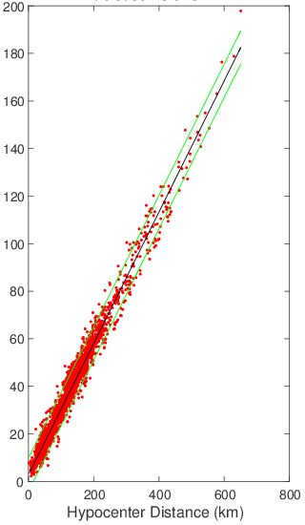
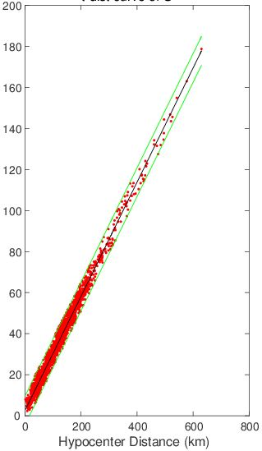
数据准备1. 震相数据(phase.dat)的质量控制
(见Example/phaseSelection)
筛选前
筛选后

Slide 9
数据准备2. 提取地震目录走时差数据dt.ct
(见Example/ph2dt)
需要使用hypoDD程序包的子程序包ph2dt。该子程序的使用手册见Waldhauser, F. (2001). HypoDD-A program to compute double-difference hypocenter locations中的4～6页以及15~16页。
编译程序：
在Src/ph2dt/include/ph2dt.inc中：
  MEV: 最大事件个数
  MSTA:最大台站个数
  MOBS:对于每一个事件最多的观测到时个数（P&S）
在Src/ph2dt文件夹中编译程序，得到可执行程序ph2dt：
  用法：make clean; make

Slide 10
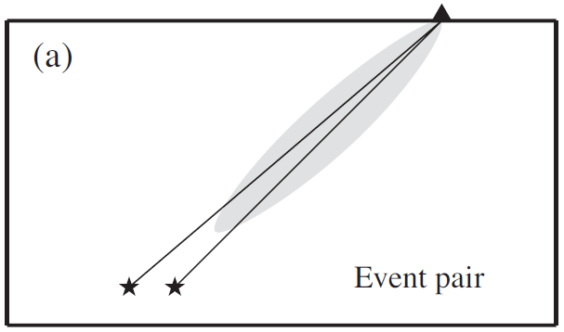
数据准备2. 提取地震目录走时差数据dt.ct
(见Example/ph2dt)
用法：./ph2dtN3 ph2dt.inp
参数文件ph2dt.inp:
输入文件：phase.dat, station.dat
控制参数：
minwght: 震相数据最小拾取质量；
maxdist: 事件对（2个地震）与台站间的最大距离；
minsep: 事件对之间的最小间距；
maxsep: 事件对之间的最大间距；
maxngh: 每个事件的最大邻居数；
minlink: 一个事件如果能成为另一个事件的邻居，那么该事件对需要的相同震相的个数的最小值；
minobs: 每一个事件对所需要的震相数的最小值；
maxobs：每一个事件对所需要的震相数的最大值；

Slide 11
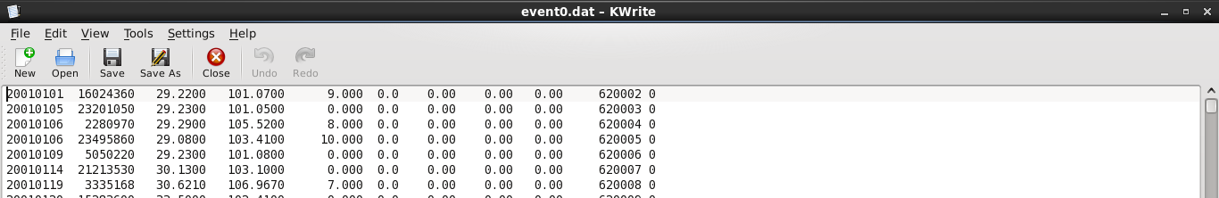
数据准备2. 提取地震目录走时差数据dt.ct
(见Example/ph2dt)
  输出文件：
  absolute.dat (绝对走时数据)
  dt.ct (地震目录走时差数据)
  event.dat (地震事件信息文件)
  event.sel（挑选的地震事件信息文件）
  再将event.sel的格式转换一下：
  awk -f addEve0.awk event.sel > ../RealData-Inversion/Input_Files/event.dat
  最后, absolute.dat, dt.ct, event.dat, station.dat就是我们需要的数据了。
‘0’代表天然地震
‘1’代表shot data（发震时刻和位置已知）
‘2’代表blast data（位置已知）

Slide 12
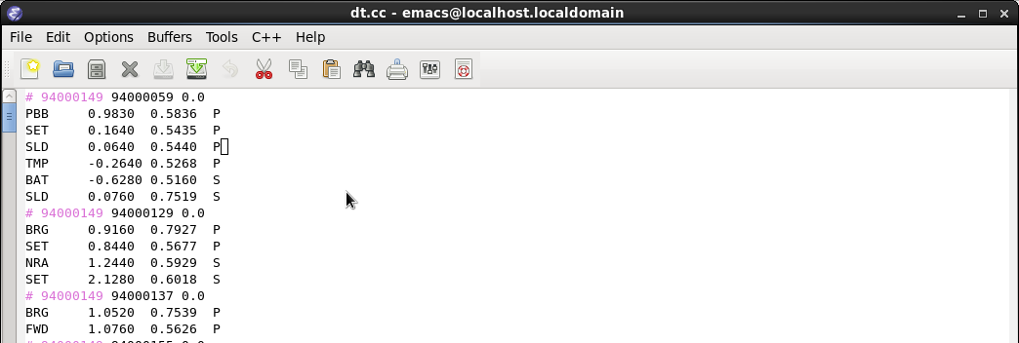
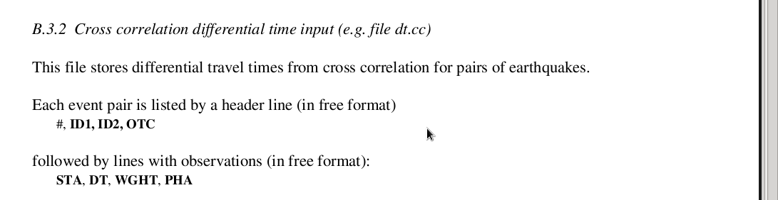
数据准备3. 提取波形互相关走时差数据dt.cc
如果有波形数据，我们就可以利用互相关技术提取相邻两个地震到同一个台站的初至P波或者S波的走时差
目前，程序包未提供程序来提取dt.cc.

Slide 13
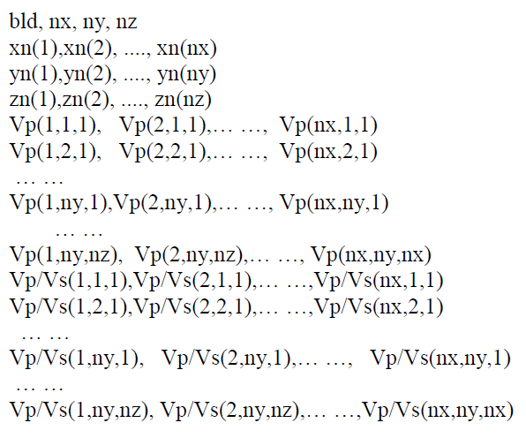
二、准备初始速度模型MOD
1维或者3维的gradient velocity model
bld: 1 or 0.1 or 0.01,取决于x,y,z三个方向上的网格点的最小精度。
xn(1),xn(nx); yn(1),yn(ny);
zn(1),zn(nz): 分别表示x,y,z三个方向上的网格边界，需要足够大。

Slide 14
三、实际数据的反演

Slide 15
实际数据的反演
(见Example/RealData-Inversion)
准备可执行程序：tomoDD-SE
参数控制文件：tomoDD-SE.inp
输入数据文件夹：Input_Files
输出文件夹：Output_Files
ak135.15.SKS, layer-16.dat是程序需要读取的文件
运行程序：./tomoDD-SE tomoDD-SE.inp

Slide 16
实际数据的反演：程序准备
定义程序所需要的内存
编译程序

Slide 17
程序准备1： 所需内存控制文件
见Src/tomoDD-SE/include/tomoFDD.inc & RaySPDR.inc
在tomoDD-SE/include/RaySPDR.inc中：
  maxnx, maxny, maxnz: 为x, y, z方向上的最大网格点数
  maxpari:需要反演的参数个数的最大值（设为2*(maxnx-2)*(maxny-2)*(maxnz-2)）
  maxpar:等于maxpari即可。
在tomoDD-SE/include/tomoFDD.inc中：
  MAXEVE, MAZSTA, MAXDATA: 最大事件数、最大台站数、最大数据量;
  MAXNODE:每条射线可能穿过的最大网格数(~4*MAXNZ);
  MAXND:每个数据方程所对应的非零慢度偏导数个数的最大值 (<4*MAXNZ)

Slide 18
程序准备2： 编译程序
在Src/tomoDD-SE文件夹中编译得到用于反演的tomoDD-SE：
  用法：make clean; make;

Slide 19
编译程序报错：问题1
32位的电脑编译程序时请使用：Makefile.32 & Makefile.32_syn;
终端运行：make clean -f Makefile.32; make -f Makefile.32
以及 make clean -f Makefile.32_syn; make -f Makefile.32_syn
64位的电脑编译程序时请使用：Makefile & Makefile_syn
终端运行：make clean; make
以及 make clean -f Makefile_syn; make -f Makefile_syn

Slide 20
编译程序报错：问题2
经过测试，该程序要求gfortran的版本不能太高。如果由于编译器版本过高而导致提供的32或者64的Makefile无法编译通过，请下载旧版本的gfortran编译器，比如gfortran-4.7或更低的版本，然后更新Makefile里的编译器名称（第5行）为新下载的版本，最后重新编译。
（在ubuntu系统，终端运行sudo apt-get install gfortran-4.7即可。如果找不到gfortran-4.7的版本，也可以试试4.6，4.5等版本。）

Slide 21
实际数据的反演： 参数控制文件介绍
(见Example/RealData-Inversion/tomoDD-SE.inp)
Input file selection: 填写之前所准备的相关数据的路径；
Output file selection:
  original location: 初始地震位置
  relocations: 每次成功迭代后以及最终的重定位地震位置
  station information: 台站的残差统计
  residual information: 每个绝对走时或者走时差数据的最终拟合残差
  source paramater information: 地震的离源角信息，可以选择不输出（空出该行即可）
  velocity file: 每次迭代后的速度模型和射线密度分布，以及最终的Vp, Vs速度模型
注意还有一行Absolute file: 输入绝对走时数据的路径

Slide 22
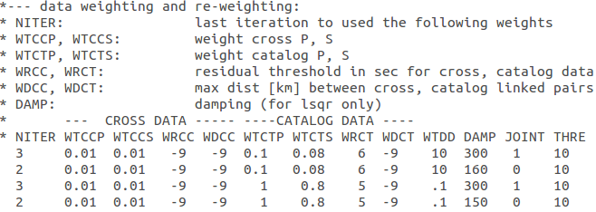
实际数据的反演： 参数控制文件介绍
(见Example/RealData-Inversion/tomoDD-SE.inp)
反演时不同数据如何参与：
  先给绝对数据较大权重(WTDD)，来反演整体的速度结构；
  再给地震目录走时差数据较大权重(WTCTP, WTCTS)，来更好地约束源区结构；
  如果有互相关走时差数据，最后给其较大权重(WTCCP, WTCCS)，来进一步约束源区结构；
由于联合反演时速度的收敛要快于地震位置，所以建议每次联合反演(JOINT)之后加一次只定位反演(JOINT=0).
注意该为绝对数据相对于dt.ct数据的权重，因此绝对权重的真实权重为：WTCTP*WTDD (P波)，WTCTS*WTDD (S波)
联合
只定位
联合
只定位

Slide 23
实际数据的反演： 参数控制文件介绍
(见Example/RealData-Inversion/tomoDD-SE.inp)
每组迭代参数中的WRCT,WRCC以及WDCT,WDCC如何选取
  WRCT, WRCC: 程序会根据每个数据的残差情况对其进行加权，即某个数据的残差越大，其权重就会越小，甚至为0。dt.ct和dt.cc的数据加权会分开实行，因此有各自独立的参数。这两个参数为该加权函数的阈值，该阈值越小，同一残差所导致的权重会更小，残差大的数据对解的贡献就会更低。
  WDCT, WDCC: 程序会根据每个数据所对应的地震间的距离，对数据进行加权，即某个数据的地震间距离越大，其权重就会越小，超过该距离后为0。dt.ct和dt.cc的数据加权会分开实行，因此有各自独立的参数。这两个参数为该加权函数的阈值，该阈值越小，同一地震间的距离所导致的权重会更小，地震间距离大的数据对解的贡献也会更低。
  这四个参数都可以不使用（设为-9即可）。尤其是对于速度与位置的联合反演来说，WDCT和WDCC可以不使用。对于WRCT和WRCC，除非数据非常理想，一般建议使用，并且值逐次降低；如果数据质量非常差，建议可以设为3左右

Slide 24
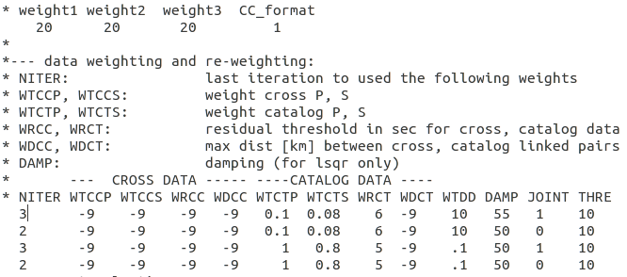
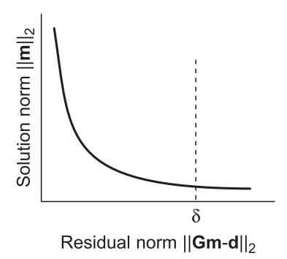
实际数据反演: 正则化参数选择
(见Example/RealData-Inversion-Lcurve)

Slide 25
实际数据反演: 正则化参数选择
(见Example/RealData-Inversion-Lcurve)
L-curve的方法来选择正则化参数：smooth和damp
  在程序的屏幕输出中，有smooth, damp, xnorm, xnorm_vel, rnorm， rnorm_wt.
    其中xnorm:地震位置和慢度变化量的2范数；xnorm_vel: 慢度变化量的2范数；
    rnorm:数据拟合残差的2范数；rnorm_wt:加权的数据拟合残差的2范数.
    smooth, damp 分别为本次迭代所使用的平滑和阻尼值。
    由于smooth是用来约束慢度变化量的，所以对于smooth的选择应该用xnorm_vel; 而damp同时约束了地震位置和慢度的变化量，所以对于damp的选择应该用xnorm.
    至于残差，建议选择rnorm_wt.
  尝试不同damp和smooth的组合，每种组合都只迭代一次即可，得到相应的xnorm, xnorm_vel, rnorm, rnorm_wt值；
  用scripts/lcurve_Choose*.m绘制L curve.
  关于L-curve方法，请参考Parameter Estimation and Inverse Problems的5.1, 5.2章节 (Richard C. Aster et al. 2005)

Slide 26
实际数据反演: 正则化参数选择
(见Example/RealData-Inversion-Lcurve)
在Example/RealData-Inversion-Lcurve中，给出了用L curve来选择Smooth的过程：
  tomoDD-SE.inp_smooth*为使用同一damp，不同smooth值的参数文件；
  term_smooth*为使用不同参数文件的屏幕输出；
  将term_smooth*中首次输出的“smooth, damp, xnorm, xnorm_vel, rnorm， rnorm_wt”汇总至lcurve.dat中；
  利用lcurve_ChooseSmooth.m绘图，建议以normalizedlcurve_ChooseSmooth_wtres.jpg为准。见下页。
Damp的选择过程与Smooth一样，这里不做测试了。

Slide 27
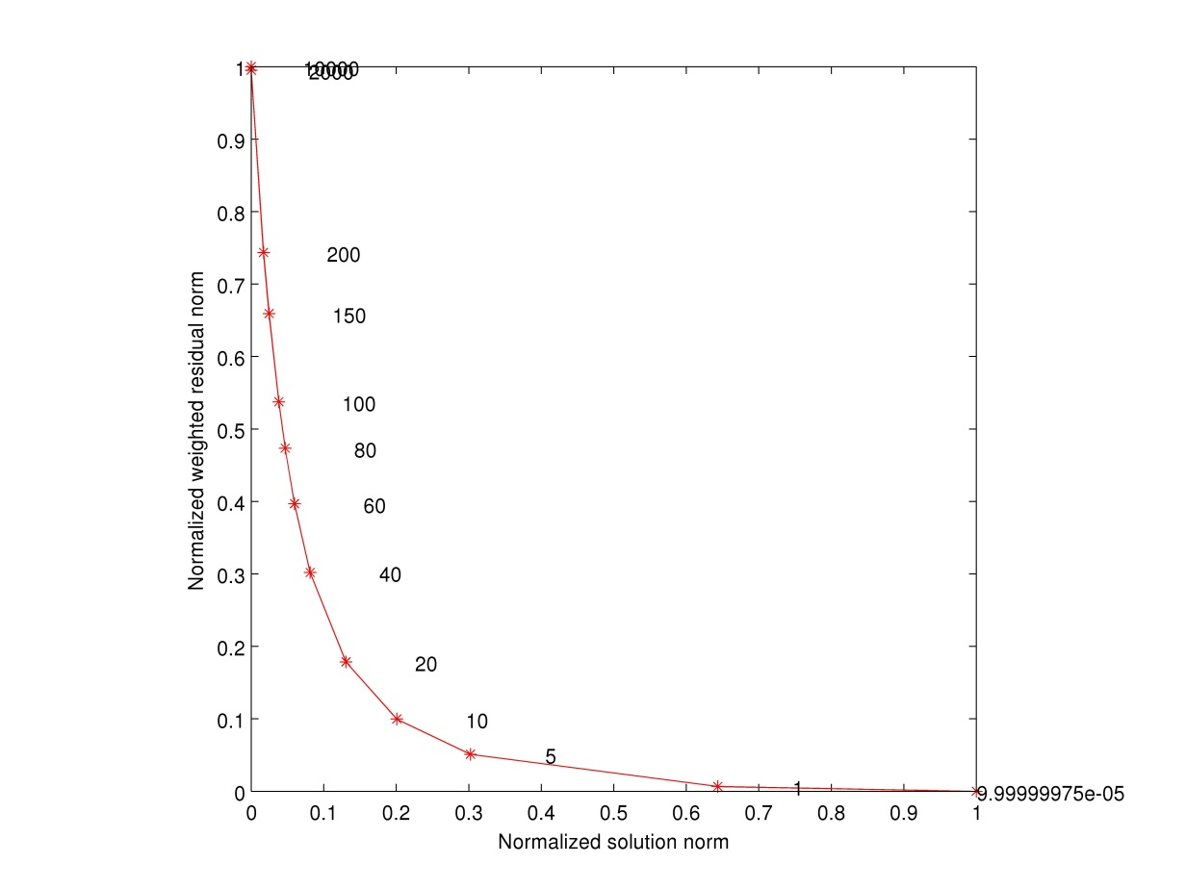
实际数据反演: 正则化参数选择
(见Example/RealData-Inversion-Lcurve)
  该测试数据所对应的最优smooth值约为20。
L 曲线：不同点为使用不同smooth值所得到的模型和残差的归一化范数。

Slide 28
实际数据的反演结果
(见Example/RealData-Inversion)
输出结果(reloc & Vp & Vs)在Output_Files中，可以用该文件夹中的matlab程序来画地震位置以及速度模型在三个方向的切片图；
其他输出文件的具体格式可以参考Doc/tomoDD_manual来了解。

Slide 29
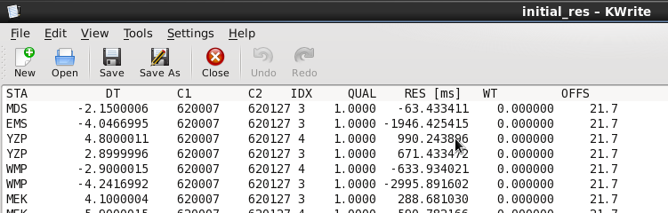
四、数据残差
初始残差文件 tomoDD-SE.res.ini （默认输出在程序运行所在目录）
其中，IDX表示数据类型 (1=P波互相关数据; 2=S波互相关数据; 3=P波目录数据;
4=S波目录数据)，RES表示残差（ms）。
反演获得的结果Output_Files 文件夹中有生成的 tomoDD.res 数据文件
该文件里面数据格式与初始残差格式一样
tomoDD.res 数据表示最终反演后的数据走时残差
可以利用以上两个数据文件绘制反演前后数据走时残差的变化，例如下图：

Slide 30
11111
反演后的数据残差文件（tomoDD-SE.inp可以选择输出该文件），该文件的格式与初始残差文件相同。

Slide 31
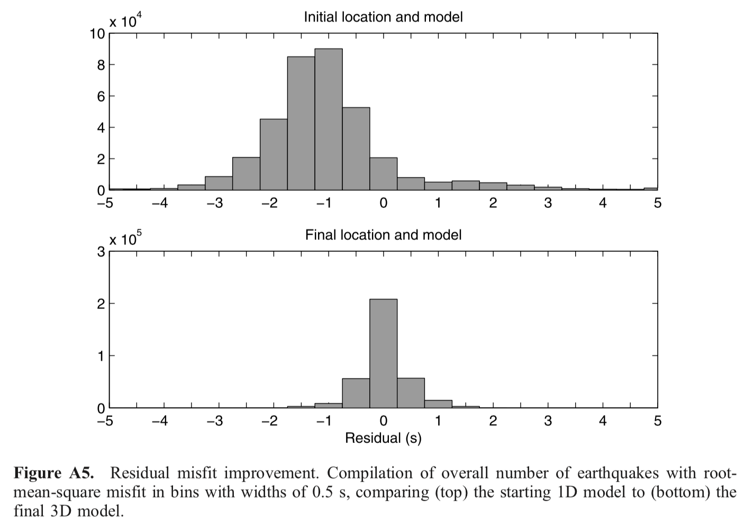
反演前后数据走时残差图
11111
Thurber et al. (2009, JGR)

Slide 32
五、模型分辨率
射线分布密度
  可以用extract_DWS.awk来从tomoDD.vel中提取每个网格点的射线密度(DWS_P, DWS_S)；
  usage: awk -f extract_DWS.awk tomoDD.vel
  Output Files: DWS_P, DWS_S
  DWS_P, DWS_S与Vp_model.dat, Vs_model.dat格式一样
合成分辨率测试

Slide 33
合成分辨率测试
（以棋盘测试为例，见Example/checkerboard)
除了之前已经准备好的tomoDD-SE以外，还需要在Src/tomoDD-SE/中编译用于单独正演走时数据的程序tomoDD-SE_syn
  用法：make clean -f Makefile_syn; make -f Makefile_syn

Slide 34
合成分辨率测试
（以棋盘测试为例，见checkerboard)
流程：
  使用棋盘速度模型和实际数据来正演初至波的走时数据（合成数据放在Syn中）。
  用正演得到的走时数据以及初始模型来反演（反演结果放在Vel中）
只需在本目录下运行checkerboard.pl即可
用法：./checkerboard.pl MOD

Slide 35
合成分辨率测试
（棋盘测试的结果，见checkerboard/Vel)
输出结果可以用Vel中的一些画图程序来看一下。
还可以用resolution.m来提取反演后棋盘模型的恢复度(res_P, res_S)；

Slide 36
最后建议您在使用程序之前，先理解双差定位，双差成像的原理，阅读hypoDD和tomoDD的使用手册。
如果有问题，可以给我发邮件gaoleibo@mail.ustc.edu.cn

